Slide 1
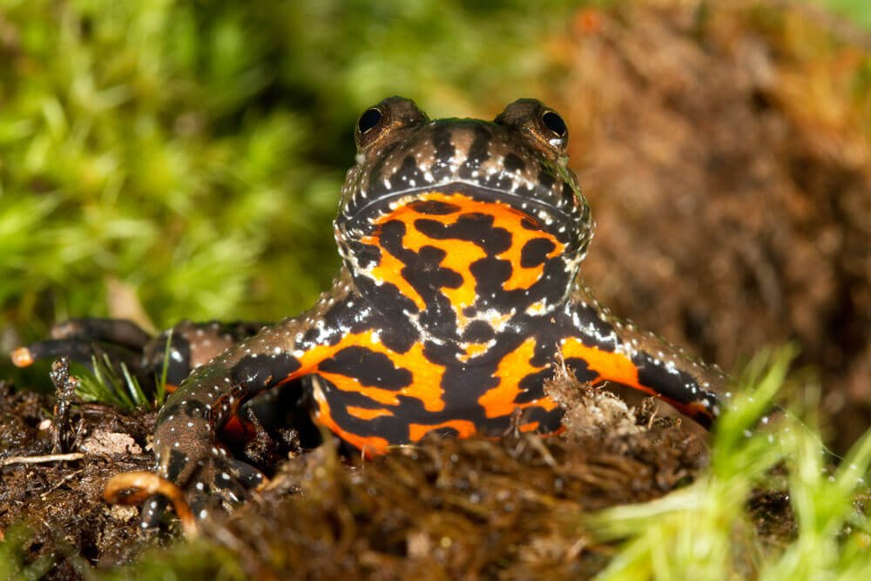
ZVÍŘATA
Žijí zde zvířata jako na jiných vodních plochách, ale i druhy, které jinde neuvidíme
Mezi ptáky jsou to např. volavka obecná, čáp obecný, kachna divoká
Mezi ostatní druhy žijící v mokřadech patří juňka obecná, šídelko malé

Slide 2
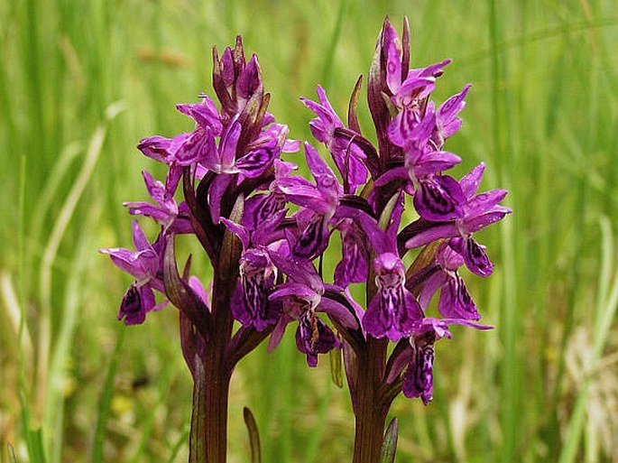
ROSTLINY
Mezi krásňe kvetoucí rostliny mokřadů patří :
Prstnatec májový
Kosatec sibiřský
Blatouch bahenní
Mezi další rostliny patří lekníny či vrba
ZVÍŘATA
Žijí zde zvířata jako
a jiných vodních plochách, ale i druhy, které jinde neuvidíme
Mezi ptáky jsou to např. volavka obecná, čáp obecný, kachna divoká
Mezi ostatní druhy žijící v mokřadech patří kuňka obecná, šídelko malé

Slide 3
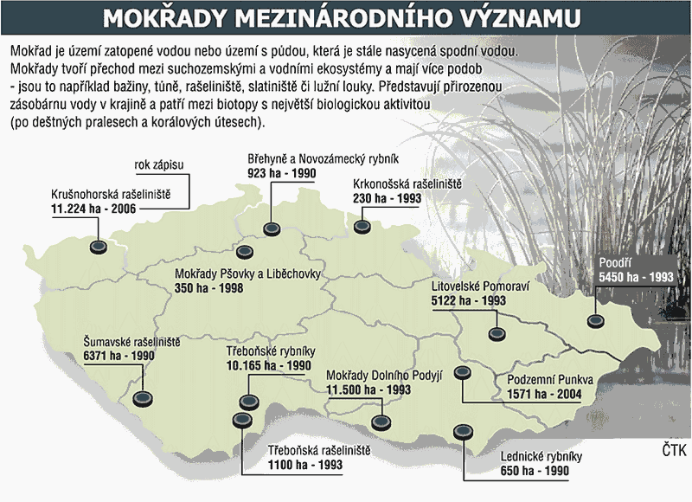
MOKŘADY V ČR
Největší mokřad čr se nachází v oblast národního parku podyjía má cca 11 525 ha
V čr je pouze 14 větší mokřadů
ROSTLINY
Mezi krásně kvetoucí rostliny mokřadů patří :
Prstnatec májový
Kosatec sibiřský
Blatouch bahenní
Mezi další rostliny patří lekníny či vrba
ZVÍŘATA
Žijí zde zvířata jako na jiných vodních plochách, ale i druhy, které jinde neuvidíme
Mezi ptáky jsou to např. volavka obecná, čáp obecný, kachna divoká …

Slide 4
MOKŘADY V ČR
Největší mokřad ČR se nachází v oblasti národního parku
Podyjí a má cca
11 525 ha
V ČR je pouze 14 větších mokřadů
ZVÍŘATA
Žijí zde zvířata jako na jiných vodních plochách, ale i druhy, které jinde neuvidíme
Mezi ptáky jsou to např. volavka obecná, čáp obecný, kachna divoká …
ROSTLINY
Mezi krásňe kvetoucí rostliny mokřaadů patří :
Prstnatec májový
Kosatec sibiřský
Blatouch bahenní
Mezi další rostliny patří lekníny či vrba

Slide 5
DĚKUJEME ZA POZORNOST
JUHAŇÁK, FERANEC, ČUPORT
ZVÍŘATA
Žijí zde zvířata jako na jiných vodních plochách, ale i druhy, které jinde neuvidíme
Mezi ptáky jsou to např. volavka obecná, čáp obecný, kachna divoká …
MOKŘADY V ČR
Největší mokřad čr se nachází v oblast národního parku
podyjía má cca
11 525 ha
V čr je pouze 14 větších mokřadů
ROSTLINY
Mezi krásňe kvetoucí rostliny mokřaadů patří :
Prstnatec májový
Kosatec sibiřský
Blatouch bahenní
Mezi další rostliny patří lekníny či vrba

